Slide 1
5월 1주차(5/07(목)) BMS 미팅
이준영, 이한준, 오윤식

Slide 2
목차
이번 주 진행 상황
다음 주 진행 목표
장기 목표

Slide 3
이번 주 진행 상항
I2C 동작 확인
셀 모니터링
회로 보호 동작 확인

Slide 4
현재 기능 구현된 사항
기능 항목 | 구현 여부 | 비고
셀 전압 모니터링 | O | I2C 통신이 되지 않는 문제를 수정, 하드웨어 문제와 wake up 조건을 찾아서 수행하여 I2C 통신 성공. ADC 기능을 활용해 셀 모니터링 수행, 보호 동작 확인.
전류 모니터링 | O
온도 측정 | O
REG1 출력 설정 | X
과충전 보호 | O
과방전 보호 | O
과전류 보호 | X
셀밸런싱 | X
CAN 통신 | X

Slide 5
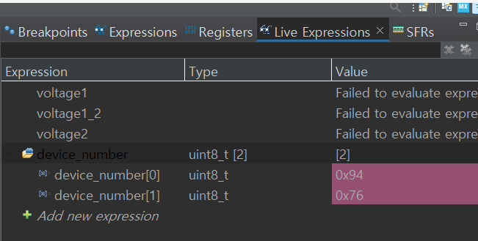
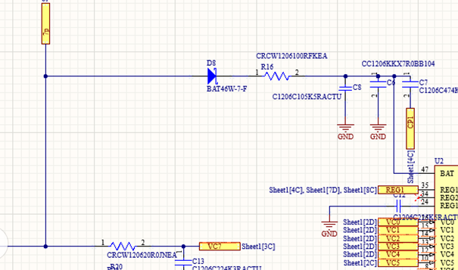
I2C 통신 동작 확인
bq76942 칩의 처음 시동을 위한 wake up 조건을 만족시키기 위하여 TS2에 3.3V을 인가
이후 디바이스 넘버를 받아오는 코드를 통해
정상적으로 디바이스 넘버를 받아 I2C 동작 확인
이후 bq76942 칩의 고장으로 회로내 R23 저항이 타버리는 상황이 발생
-> bq76942 칩 교체로 해결

Slide 6
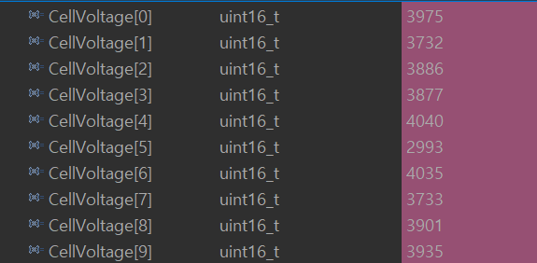
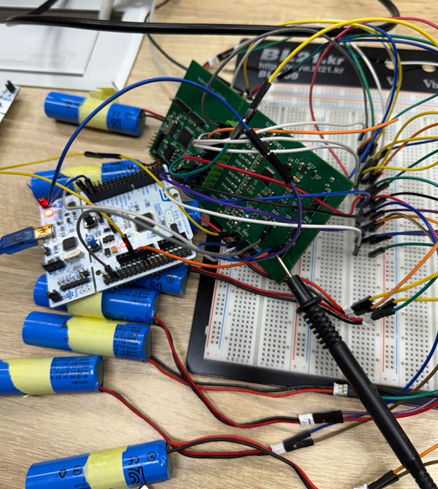

셀 모니터링
I2C 통신을 통하여 bq76942에서 ADC로 측정한 전압, 전류, 온도의 값을 디버그 모드로 모니터링 실시 -> 정상적으로 값을 출력

Slide 7
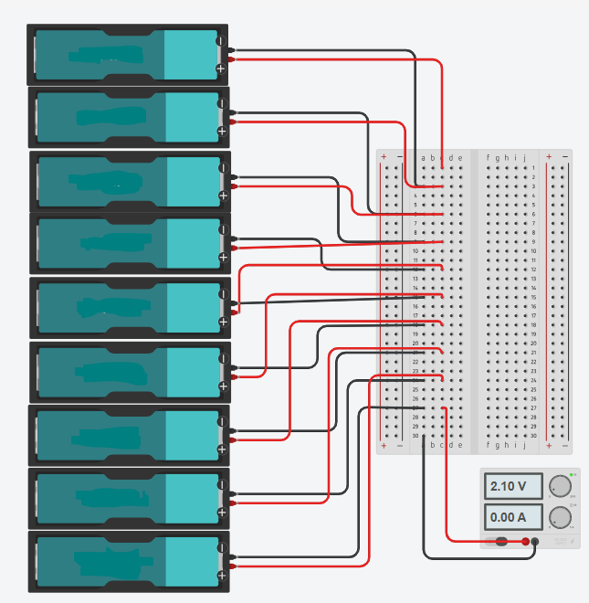

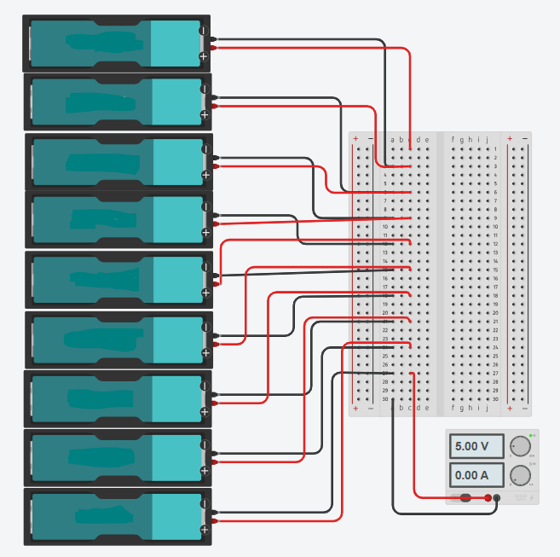
회로 보호 동작 확인
과방전 상태
정상 상태
과충전 상태

Slide 8
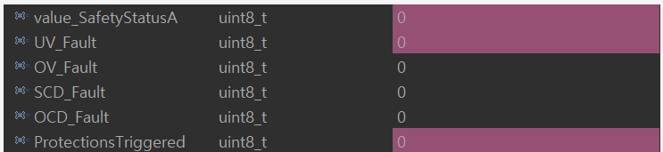
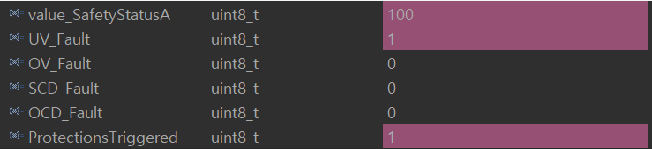
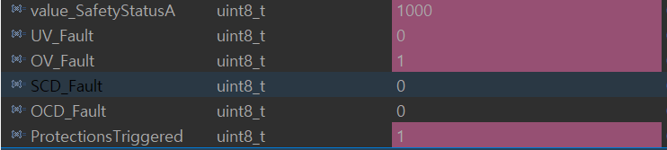
회로 보호 동작 확인
정상 상태
과방전 상태
18650 배터리 9개와 전원 공급기를 직렬로 연결하여 실험을 구성
정상 상태에서는 전원 공급기의 전압을 2.4~(최대가 몇이였더라)V로 설정
과충전과 과방전 상태에서는 정상 전압보다 크거나 작은 전압을 인가하여 실험 상황을 설정
과충전 상태

Slide 9
회로 보호 동작 확인
실험 결과 파형이 미세하게 나아졌지만 아직 문제가 많아보임.
저번 7cell BMS에서는 pull-up 저항을 10k로 했는데 잘 됐기 때문에 원인을 파악하기 힘든 상황

Slide 10
다음 주 진행 목표
뉴클레오 보드를 통해 I2C 연결 성공 및 코드 점검
뉴클레오 보드로 I2C 통신 성공한다면 과충/과방전 보호 동작 확인
현재 발생하는 문제 보안한 PCB 레이아웃 제작

Slide 11
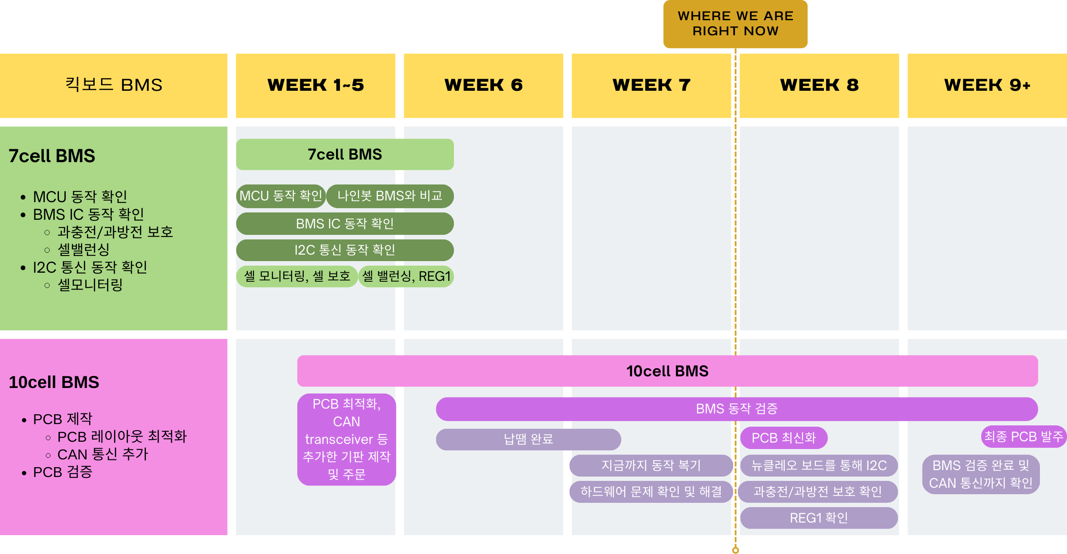
장기 목표

